Slide 1
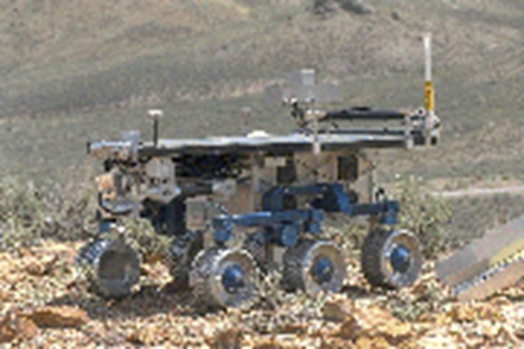


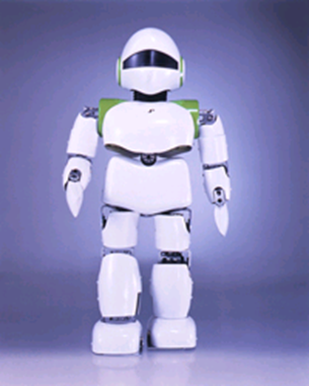
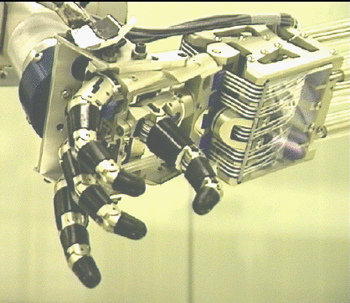
Introduction to Robotics

Slide 2
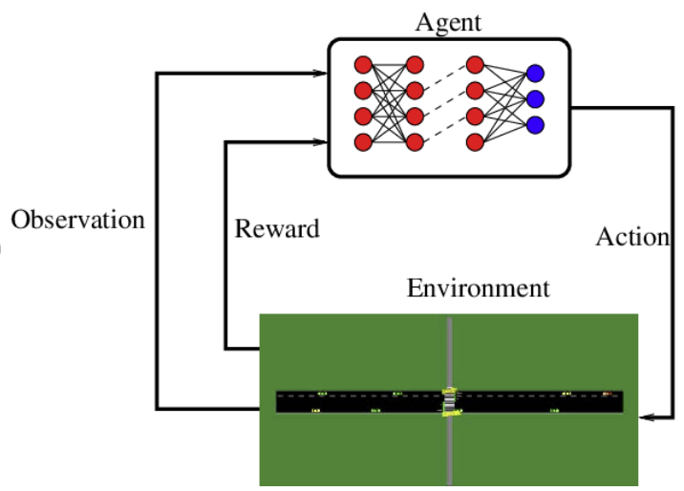
Introduction to DM in RL

Slide 3
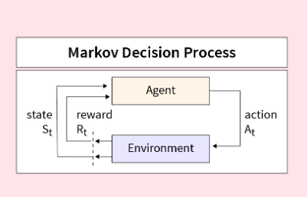
Markov Decision Process (MDP)
Markov Karar Süreçleri (MDP), pekiştirmeli öğrenme (Reinforcement Learning - RL) problemlerini modellemek için kullanılan matematiksel bir çerçevedir.
MDP'ler, bir ajanın bir ortamda etkileşime girerek kararlar aldığı ve bu kararların sonucunda ödüller kazandığı süreçleri modellemekte kullanılır. MDP'lerin amacı, ajanın en iyi kararları verebilmesini sağlayan bir politika (policy) öğrenmesini sağlamaktır.
MDP'ler, belirli bir durumdan (state) belirli bir eylemi (action) seçen ajanın, hem kısa vadeli ödülleri maksimize etmesini hem de uzun vadede en iyi stratejiyi öğrenmesini sağlar. Bu sürecin temeli, Markov özelliklerine dayandığı için "Markov Karar Süreci" adı verilmiştir.

Slide 4
MDP’nin temel prensipleri
Durumlar (States, S): Ajanın içinde bulunduğu çevrenin her anki durumu, 𝑆S kümesi tarafından tanımlanır. Her durum, çevrenin mevcut koşullarını temsil eder. Bu durumlar, ajanın karar vermek için ihtiyaç duyduğu tüm bilgileri içermelidir.
Eylemler (Actions, A): Ajanın her durumda alabileceği olası eylemler, 𝐴A kümesi tarafından tanımlanır. Her eylem, çevrenin durumunu değiştirebilir. Eylemler, belirli bir duruma bağlı olarak değişebilir.
Geçiş Fonksiyonu (Transition Function, P): Geçiş fonksiyonu, bir eylemin mevcut durumdan yeni bir duruma geçişine dair olasılığı tanımlar. Yani, bir ajan belirli bir durumda belirli bir eylemi gerçekleştirdiğinde, yeni duruma geçişin olasılığı nedir?
Ödül Fonksiyonu (Reward Function, RRR): Ödül fonksiyonu, her bir durum-eylem çiftine karşılık gelen bir geri bildirimdir. Ajan bir eylemi gerçekleştirdiğinde, o eylemin sonucunda ne kadar ödül alacağını belirler. Ajanın amacı, uzun vadede aldığı ödülleri maksimize etmektir.

Slide 5
Markov Property (Markov Özelliği)
MDP'lerin en önemli varsayımı Markov özelliğidir. Bu özellik, geleceğin yalnızca mevcut duruma ve ajanın şu anda aldığı aksiyona bağlı olduğunu belirtir. Yani, önceki durumların ne olduğuna bakılmaksızın, geleceği tahmin etmek için sadece mevcut durumu bilmek yeterlidir.Markov özelliği şu şekilde ifade edilir:
𝑃(𝑠′∣𝑠,𝑎)=𝑃(𝑠′∣𝑠,𝑎,𝑠_(𝑡−1),𝑠_(𝑡−2),… )
Yani, gelecekteki durum (s') yalnızca mevcut durum (s) ve ajanın bu durumda aldığı aksiyona (a) bağlıdır. Önceki durumlar geçmişte kalır ve geleceği tahmin etmede kullanılmaz.
MDP'lerde ajanın amacı, uzun vadeli ödülleri maksimize etmektir. Ajan, gelecekteki adımlarda ne tür ödüller alacağını göz önünde bulundurarak karar verir. Bunun için politikayı (policy) öğrenmeye çalışır.

Slide 6
MDP
Politika (Policy, π): Politika, her durumda ajanın hangi eylemi seçmesi gerektiğini belirleyen bir fonksiyondur. Politika, her durumdan bir eylem seçen bir kuraldır. Matematiksel olarak şu şekilde ifade edilir: 𝜋(𝑎∣𝑠), yani, ajan 𝑠 durumundayken 𝑎 eylemini seçme olasılığı.
Zamanla İndirgeme ve Toplam Ödül (Discount Factor, γ): Ajanın gelecekteki ödülleri nasıl değerlendireceğini belirlemek için bir iskonto faktörü (𝛾) kullanılır. Bu faktör, gelecekte alınacak ödüllerin şimdiki zamandaki değerini azaltır. İskonto faktörü, ajanın gelecekteki ödülleri ne kadar "önemsediğini" gösterir.
MDP'lerin temel amacı, ajanın uzun vadeli toplam ödülü maksimize edecek bir strateji öğrenmesidir.
Uzun vadeli toplam ödül, şimdiki ve gelecekteki ödüllerin bir bileşenidir, bundan dolayı her bir yeni adımdaki ödüllerin indisleri (t+1), (t+2)…..(t+n) şeklinde gösterilir, ve şu formülle hesaplanır:
G=R_t+γR_(t+1)+γ^2R_(t+2)+…
G: Toplam ödül.
R _t​ : Ajanın t anında aldığı ödül.
𝛾: İskonto faktörü

Slide 7
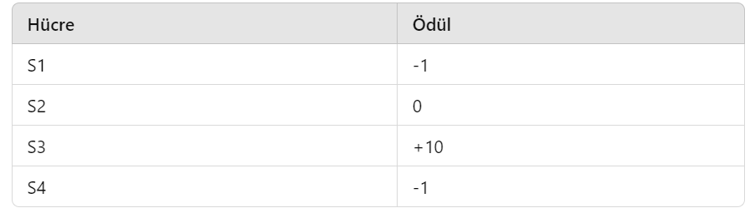
MDP
Bir robot bir ızgara (grid) üzerinde dolaşıyor ve dört farklı hücreden oluşan bir dünya var. Robot her adımda ya yukarı, ya sağa, ya aşağı ya da sola hareket edebilir. Robot, ödül kazanmak için "Hedef" hücresine ulaşmak istiyor. Aşağıdaki tablo, hücrelerin konumlarını ve ödüllerini gösterir:
Geçiş Olasılıkları ve Eylemler:
S1: Robot S1 hücresinde başladığında, sağa hareket ederse S2’ye geçer, aşağı hareket ederse S3’e geçer.
S2: Sağa giderse S4’e, sola giderse tekrar S1’e döner.
S3: Hedef hücredir ve +10 ödül getirir.
S4: Kötü bir hücredir ve -1 ödül getirir, robot bir sonraki adımda tekrar başa döner (S1).
Verilenler:
İskonto faktörü γ=0.9
Robotun başlangıç hücresi S1’dir.
Eylemler sırasında rastgelelik yoktur (eylemler deterministiktir).

Slide 8
MDP
Soru-1: Politika İyileştirme: Robot S1'de başladığında, sağa mı yoksa aşağı mı gitmesi gerekir? Her iki seçenek için beklenen ödülleri hesaplayın ve en iyi hareketi seçin (S4 son adımdır ve oyun biter, robot tekrar başa döner)
S1’de Sağ Hareket: S1'den sağa hareket ederse, robot S2'ye gider. S2'nin ödülü 0’dır ve oradan bir sonraki hareketine göre ek ödüller kazanacaktır. Eğer S2'den sağa giderse, S4’e ulaşır ve S4'ten -1 ödül alır. Dolayısıyla bu hareketin beklenen toplam ödülü:
𝑅(𝑆1 sağ)=0+𝛾⋅(−1)=0+0.9⋅(−1)=−0.9
S1’de Aşağı Hareket: S1'den aşağı hareket ederse, robot doğrudan S3’e ulaşır ve S3'ten 10 ödül alır (Çünkü S3’ten başka gideceği yer yok, oyun bitti). Dolayısıyla bu hareketin beklenen toplam ödülü:
R(S1 aşağı)=10
Robot için aşağı hareket en iyisidir.

Slide 9
MDP
Soru-2: Durum Değeri (State Value Function): S1 ve S2 hücreleri için en kısa yoldan hedefe ulaşmak için beklenen uzun vadeli toplam ödülleri (V(S1) ve V(S2)) hesaplayın.
-S1 için Durum Değeri V(S1):
Robot S1'de en iyi hareketi aşağı gitmektir (çünkü +10 ödül getirir).
S1'den aşağı gidilirse, doğrudan S3'e varılır ve toplam ödül 10 olur (Çünkü S3’ten başka gideceği yer yok, oyun bitti).
Bu yüzden V(S1) şu şekilde hesaplanır:
V(S1)=10
-S2 için Durum Değeri 𝑉(𝑆2):
S2'den sağa giderse S4’e ulaşır ve -1 ödül alır ve tekrar S1’e geri döner ve -1 ödül alır ve S1’den aşağı giderse S3’e döner, +10 ödül alır.
S2’den sola giderse S1’e geri döner ve -1 ödül alır ve S1’den aşağı giderse S3’e döner, +10 ödül alır.
Sağ hareket ederse: 𝑅(𝑆2 sağ)=-1+-1*0.9+10*(0.9^2)=6.2
Sola hareket ederse: 𝑅(𝑆2 sol)=-1+10*0.9=8
Sonuç olarak, S2’de en iyi hareket sola gitmektir çünkü 8 ödül getirir. Bu durumda cevap 𝑉(𝑆2)=8 olur.

